Slide 1
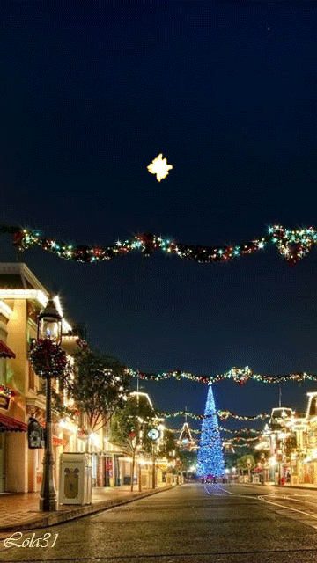
Navidad De Los Niños

Slide 2
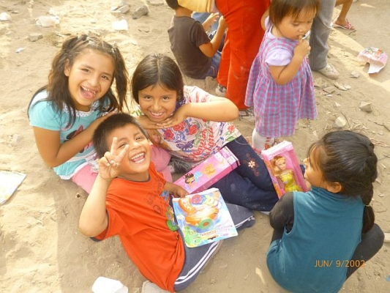
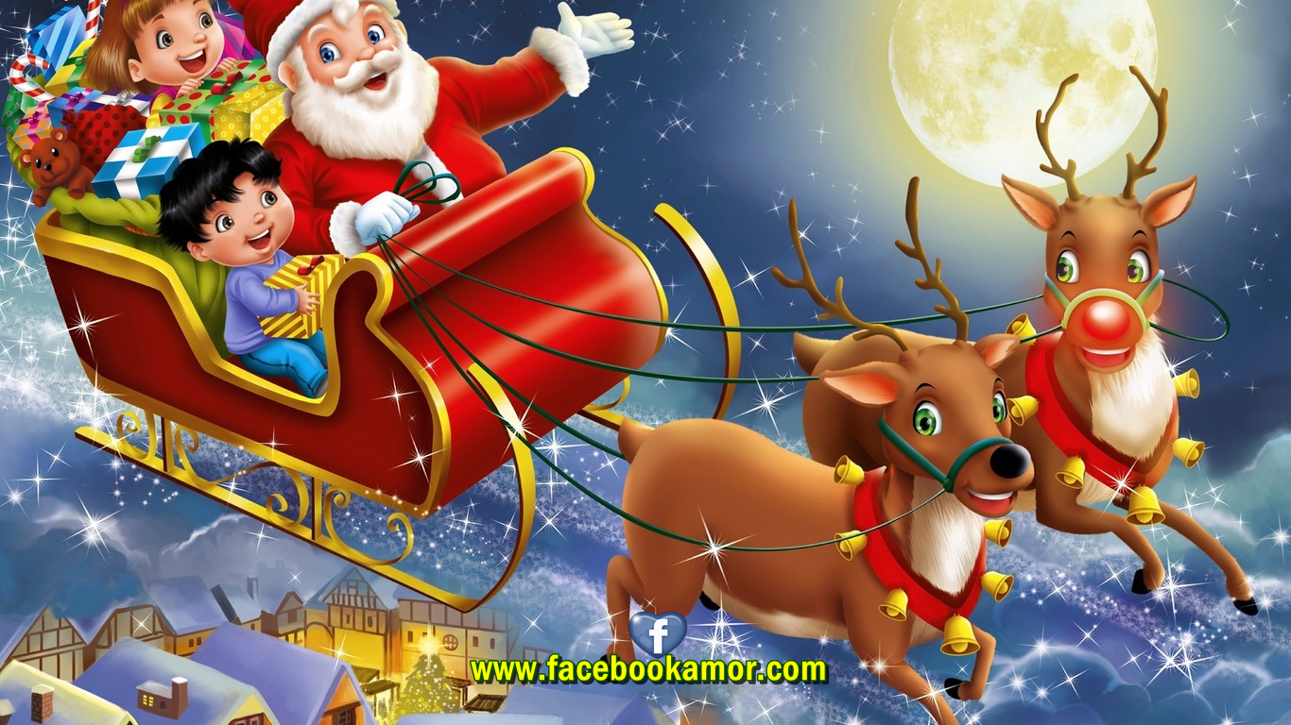
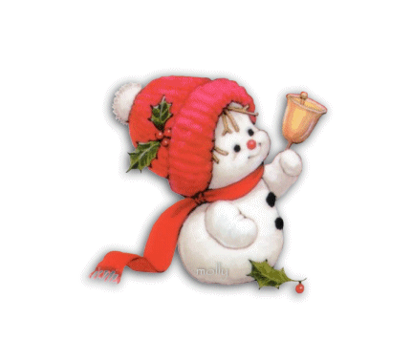
La alegría se manifiesta en el rostro de cada niño que recibe un regalo

Slide 3
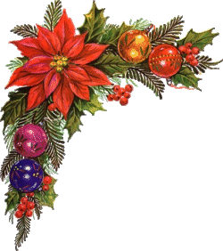
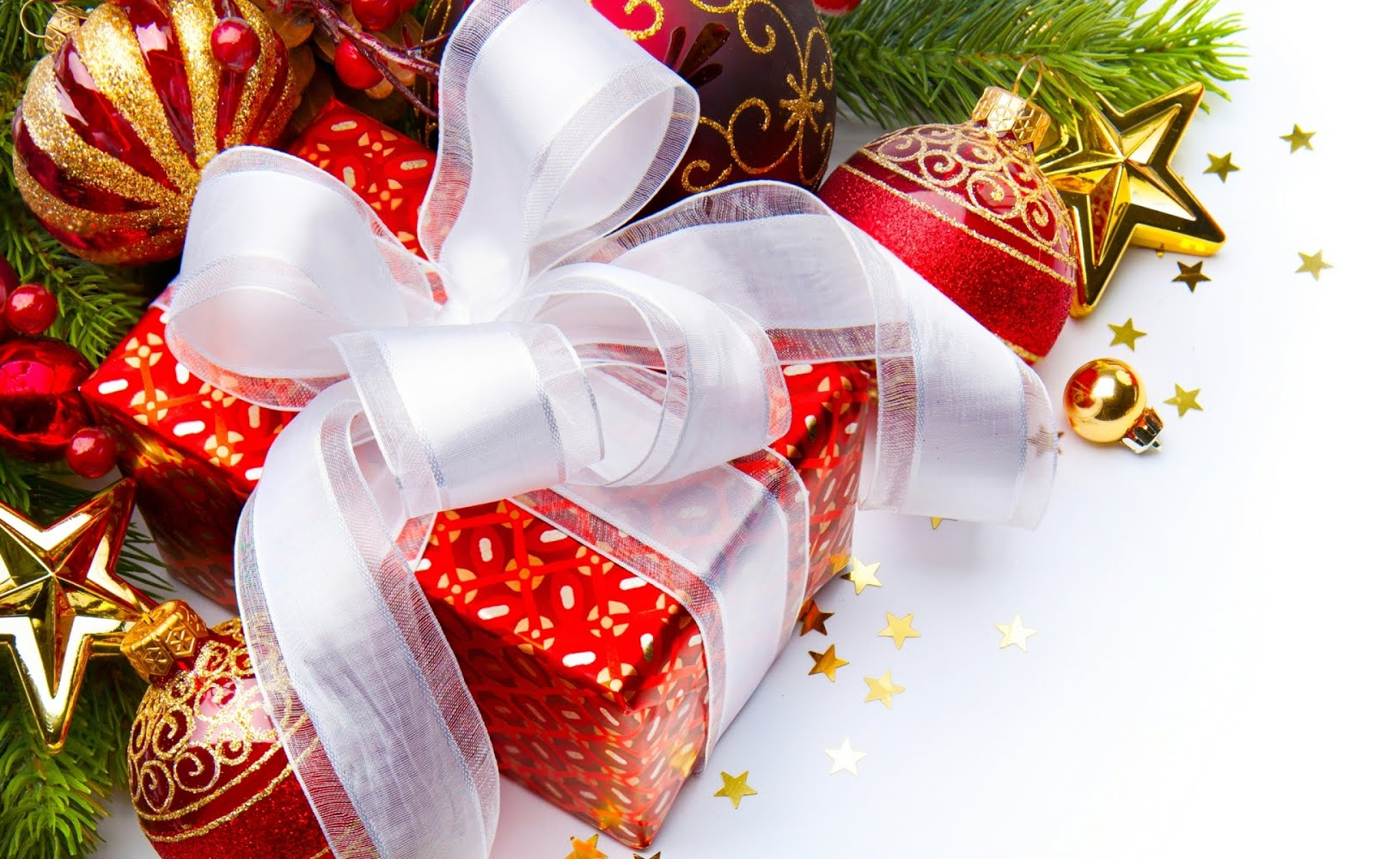
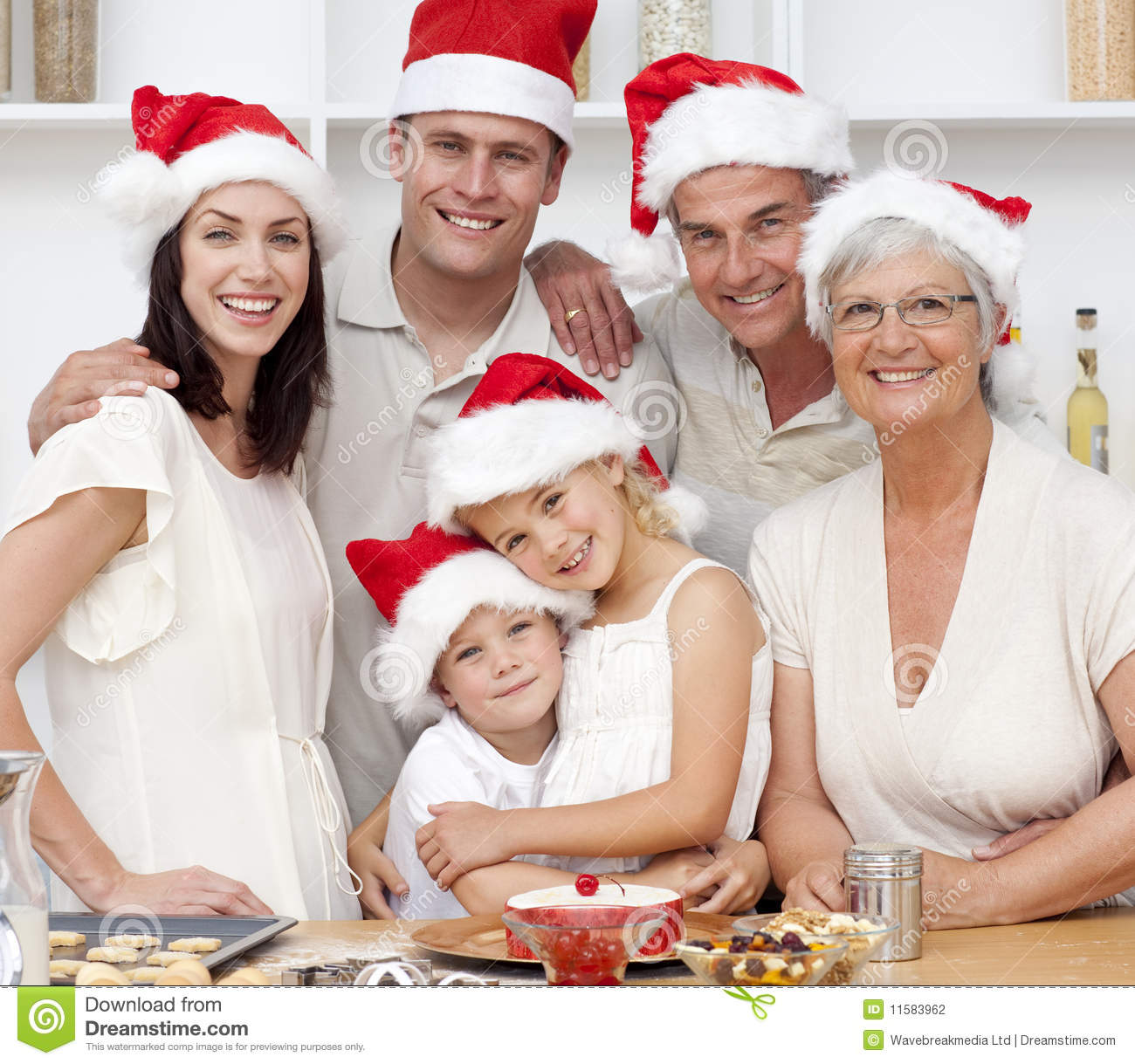
La Navidad …
Es una fiesta muy especial para todos...
pero los que más las disfrutan son los niños........
¡incluido el que todos llevamos dentro!

Slide 4
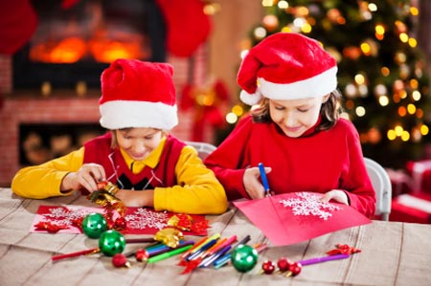
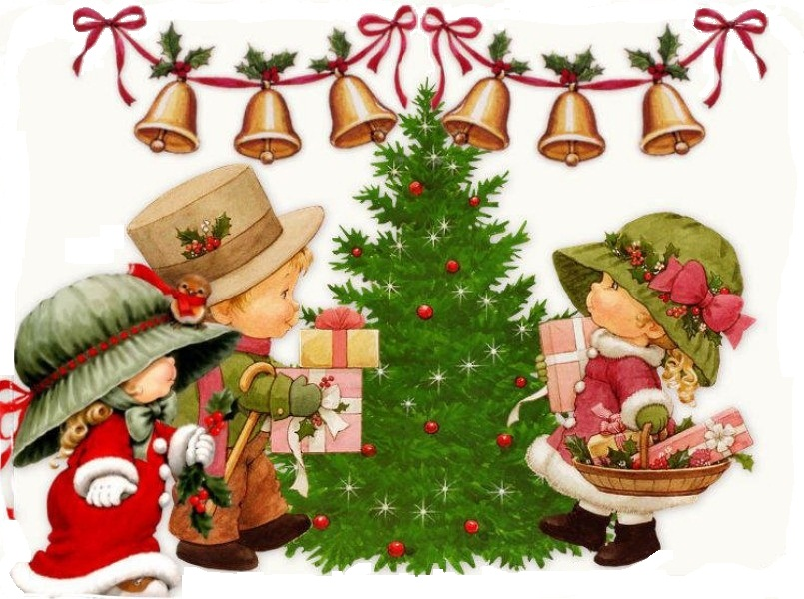
La
Llegada de Navidad puede ser una ocasión estupenda para estimular la imaginación de los más pequeños
de la
casa.

Slide 5
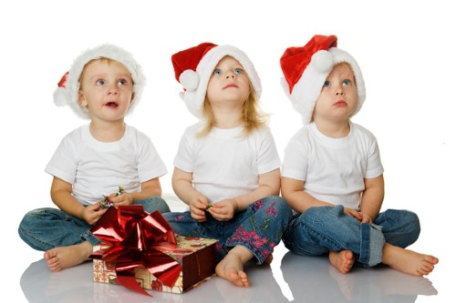
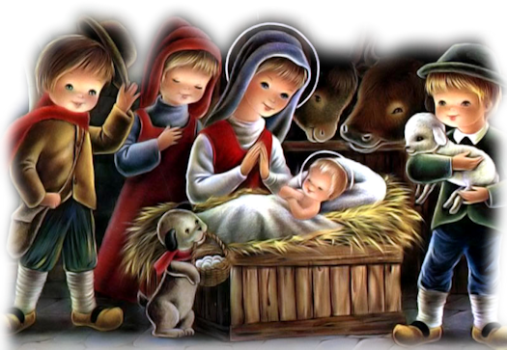
Que Jesús encuentre en vuestros corazones
un espacio para nacer

Slide 6
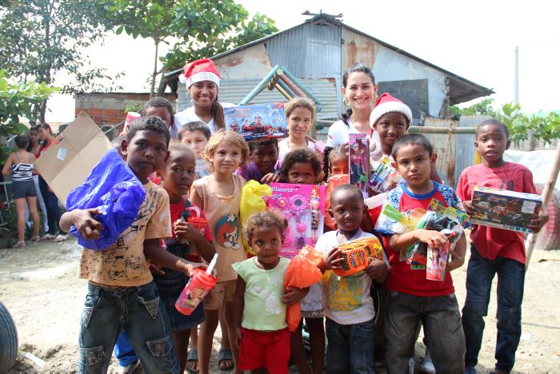
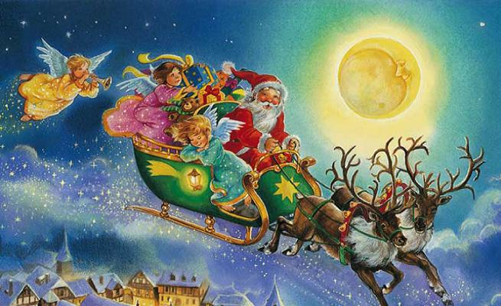
La Navidad es una época mágica,
pero, si la vives con niños, lo es aún más.

Slide 7
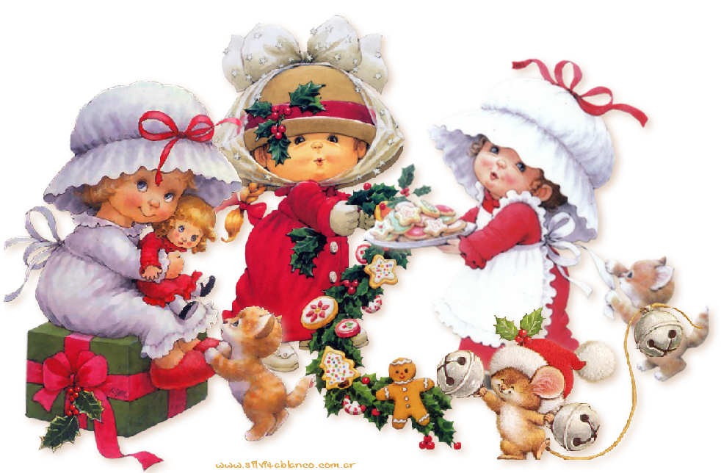
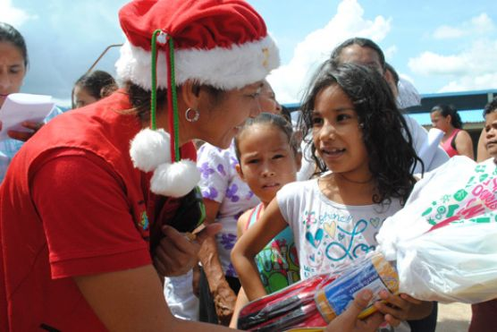
Tu tañido trae la dicha en la navidad y un mensaje de esperanza a la humanidad.

Slide 8
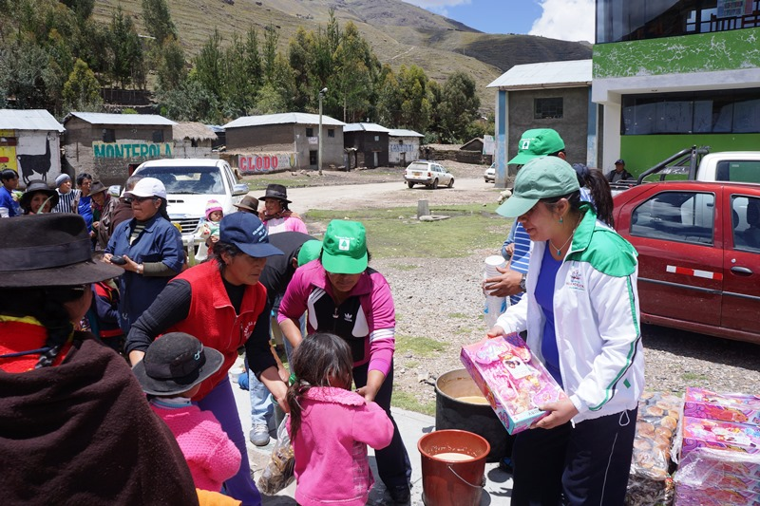
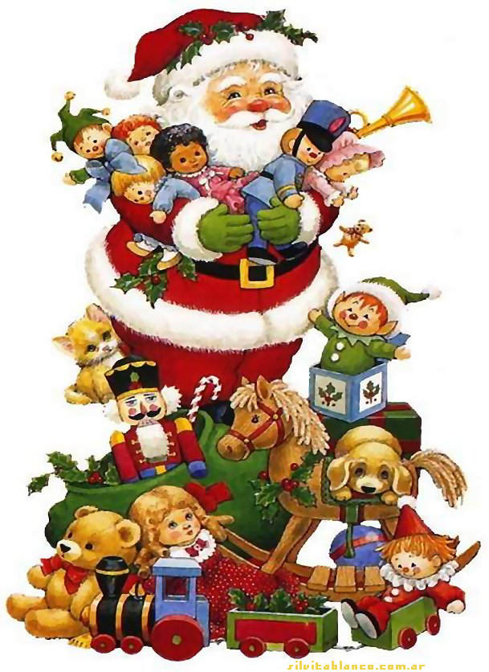
En esta noche de noche buena tiende tu mano al mas necesitado el gesto de grandeza será bendecido por nuestro señor Jesucristo

Slide 9
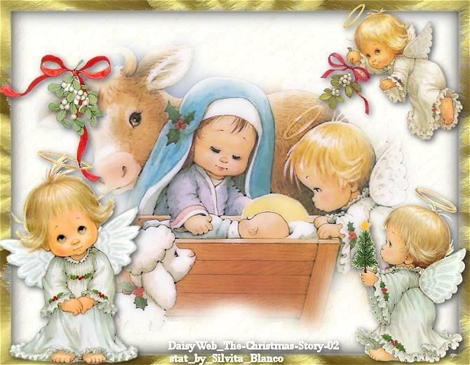
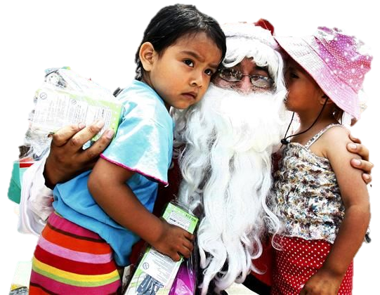
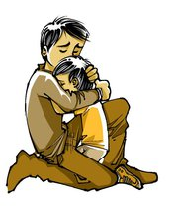
Abre tu corazón ,presta tu hombro, calma al acongojado ,
abraza con ternura y serás feliz

Slide 10
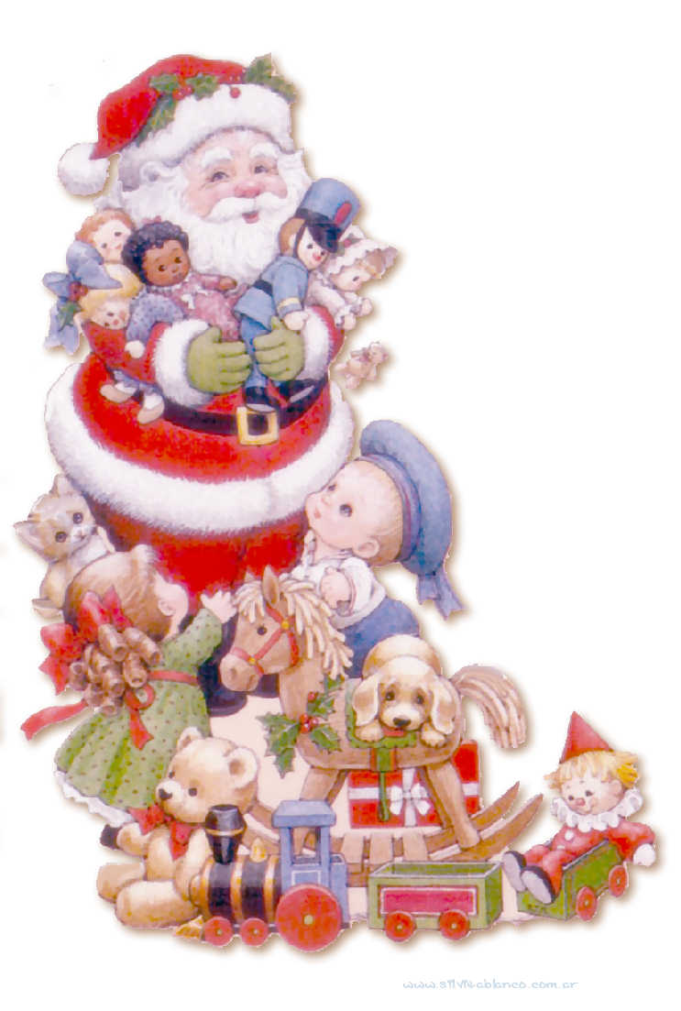
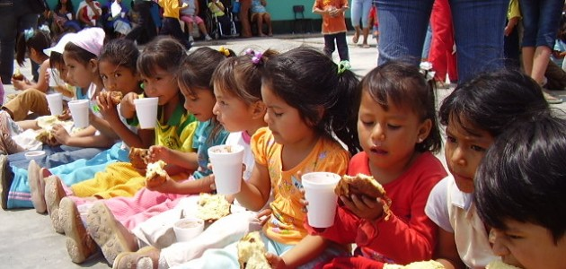
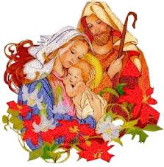
Que en cada niño se siembre eternamente la navidad

Slide 11

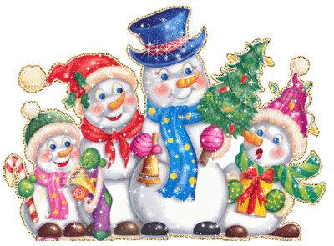
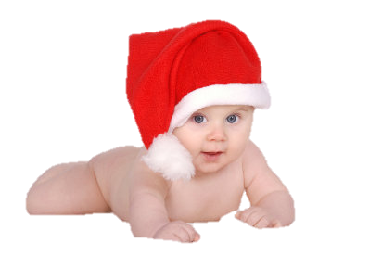
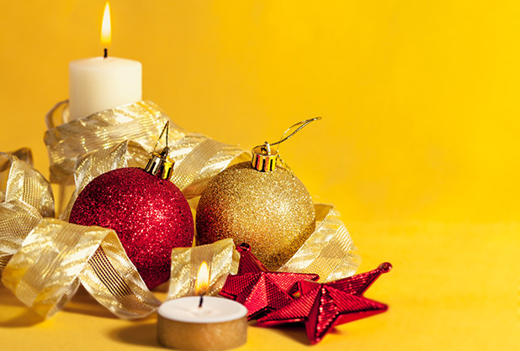
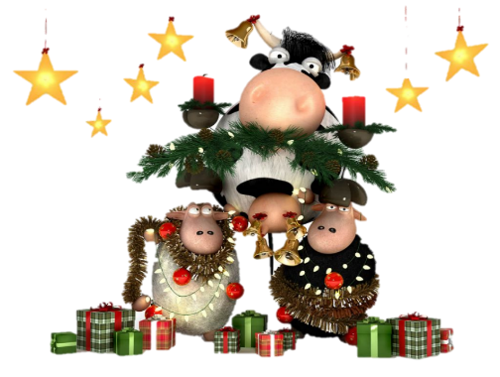
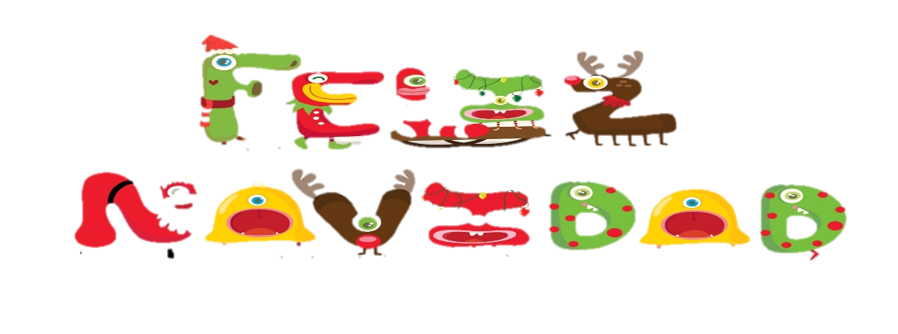
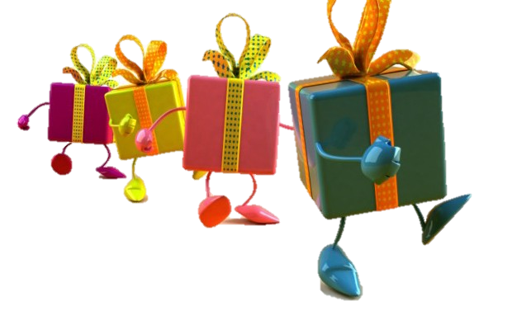
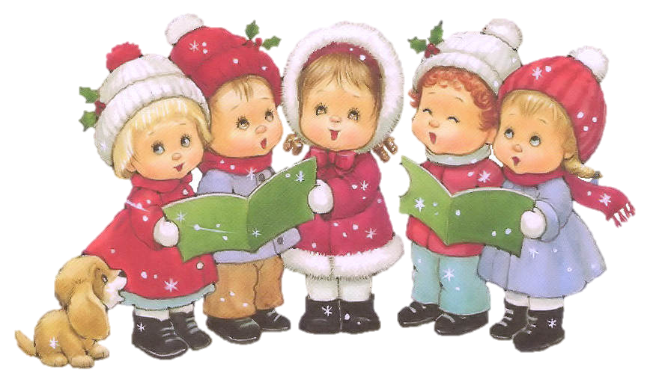
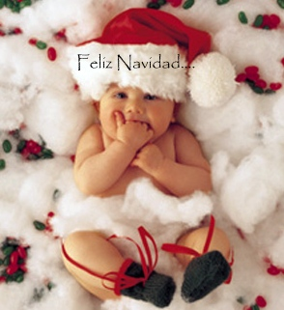
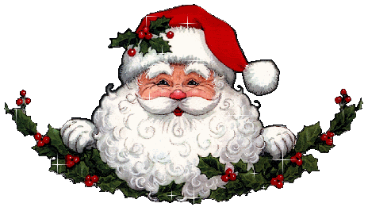
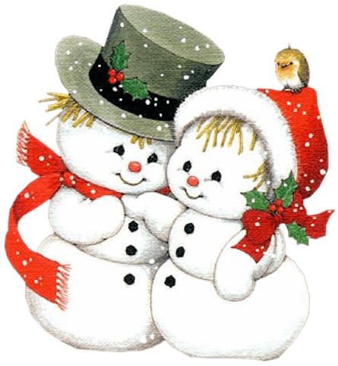
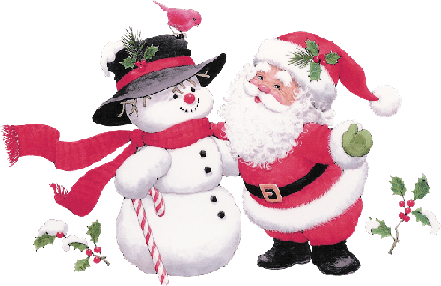
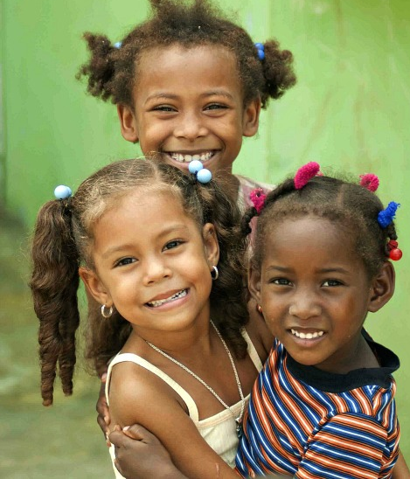
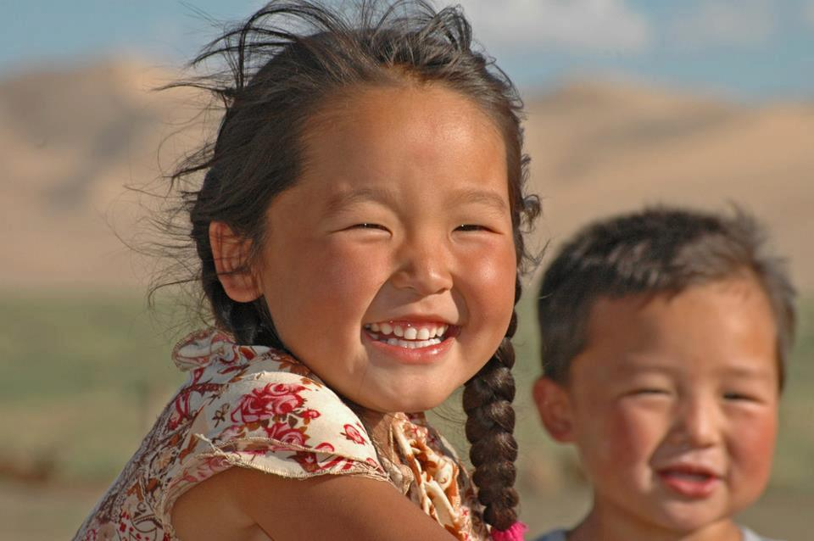
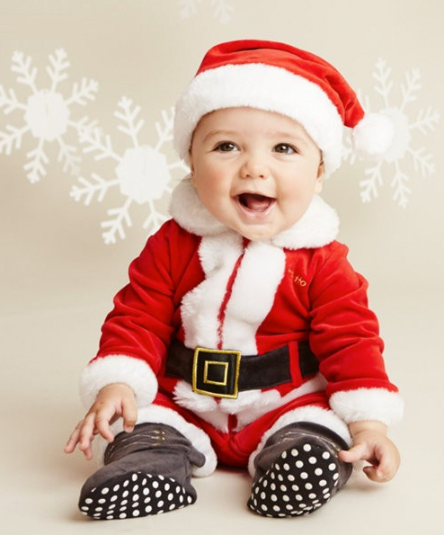
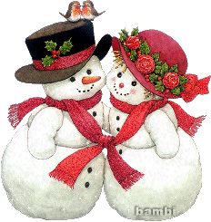
Con la alegría y la dicha de un niño siento el espíritu de Navidad y con fervor a los reyes les pido nos traiga dicha y prosperidad !!!

Slide 12
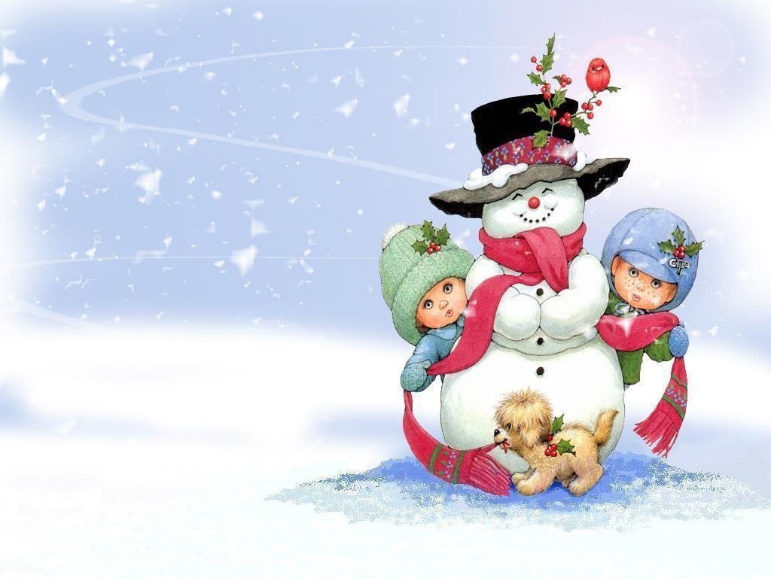

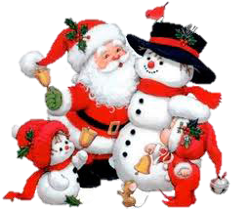
Quisiera
armar en estos
días
un hermoso árbol de
Navidad
y colgar en lugar de regalos
los nombres
de todos mis amigos, los de cerca,
los de lejos, los de siempre y los de
ahora
los que veo cada día y los que raramente
encuentro,
los siempre recordados ,y los que a veces se me
olvidan
los constantes y los inconstantes ,los de las horas
difíciles y los de las horas alegres, a los que sin querer herí ,
y sin querer me hirieron aquellos que apenas conozco
profundamente y aquellos a quienes apenas conozco por sus
apariencias.
Los que me deben y a los que debo mucho, mis amigos humildes
y mis amigos importantes ,por eso nombro a todos mis amigos
que pasaron por mi vida. Los que recibís este mensaje y los que no recibirán.
Un árbol de raíces profundas para que vuestros nombres nunca sean arrancados ,
un árbol que al florecer el año próximo nos traiga ilusión, salud , amor y paz
ojala que en navidad nos podamos encontrar para compartir los mejores deseos de esperanza
Poniendo
un poco de
felicidad en
aquellos que
todo lo han
perdido.
Feliz
Navidad

Slide 13
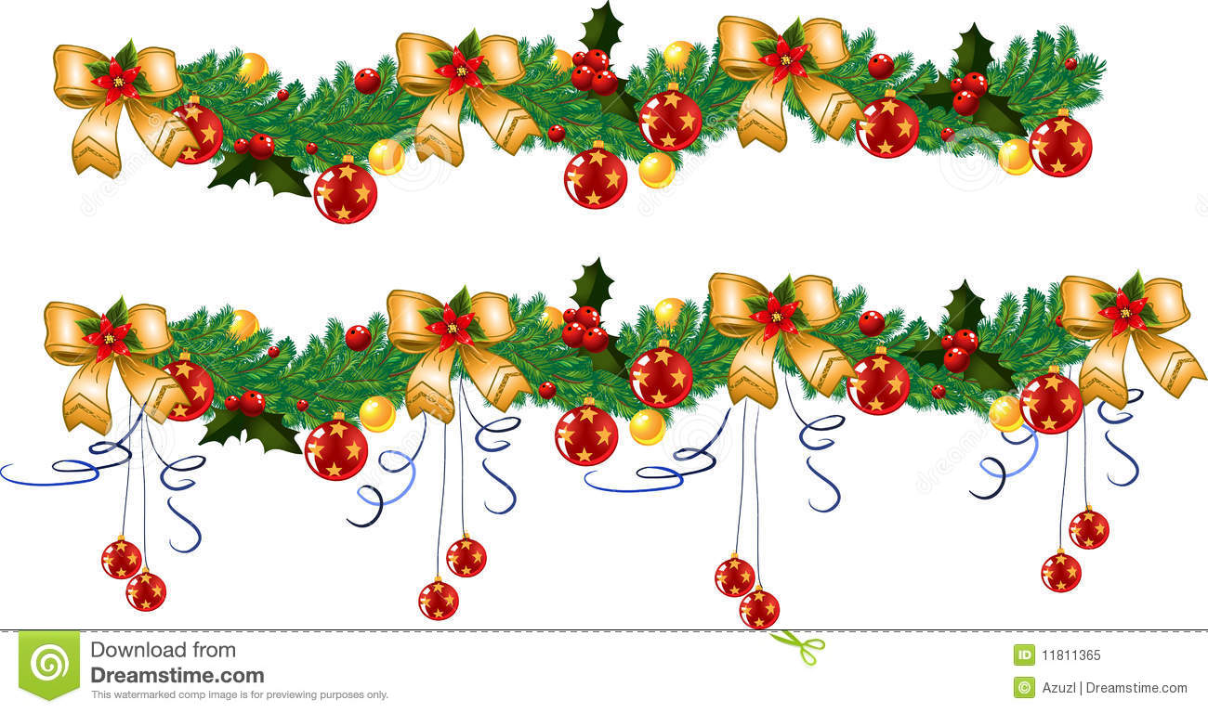

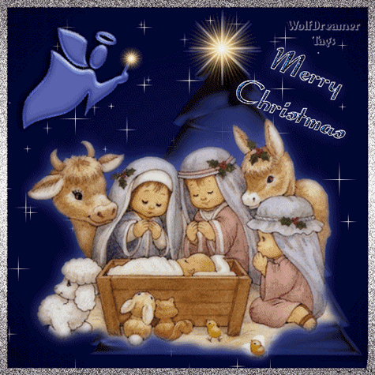



Diseño Amore
Tema: Navidad de los niños
Música: Navidad
Interprete: José Luis Perales
Amore
Yolanda Violeta

Slide 14



Accede a la sección que desees desde aquí:
Propia Creación
De la Red
Dedicatorias | Fechas Especiales | Graciosos
Historia y Arte | Lugares | Musicales
Naturaleza y Ciencias | Política | Reflexión
Religiosos | Románticos | Salud
Dedicatorias | Fechas Especiales | Graciosos
Historia y Arte | Lugares | Musicales
Naturaleza y Ciencias | Política | Reflexión
Religiosos | Románticos | Salud
Si deseas recibir pps periódicamente en tu correo electrónico subscríbete aquí:

